Slide 1
VUI MỪNG CHÀO ĐÓN CÁC EM ĐẾN VỚI BUỔI HỌC HÔM NAY!

Slide 2
TRÒ CHƠI HÁI TÁO

Slide 4
Câu 1: Em hãy nêu công thức tính diện tích xung quanh và công thức tính thể tích của hình hộp chữ nhật.
S_{xq} = 2 (a + b). h
V = S_{đáy}. h

Slide 5
Câu 2: Nêu công thức tính diện tích xung quanh và công thức tính thể tích của hình lập phương.
S_{xq} = 4a²
V = a³

Slide 6
Câu 3: Nêu công thức tính diện tích xung quanh của hình lăng trụ đứng.
S_{xq} = C_{đáy}. h

Slide 7
Câu 4: Em hãy nêu công thức tính thể tích của hình
lăng trụ đứng.
V = S_{đáy}. h

Slide 8
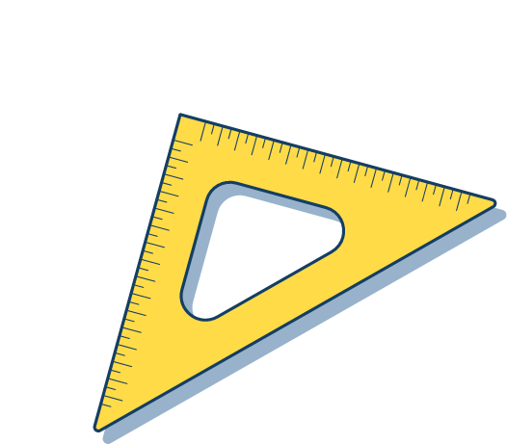
BÀI 5: HOẠT ĐỘNG THỰC HÀNH VÀ TRẢI NGHIỆM
CÁC BÀI TOÁN VỀ ĐO ĐẠC VÀ GẤP HÌNH (1 Tiết)

Slide 9
NỘI DUNG BÀI HỌC
Tính diện tích các bề mặt và thể tích một số hình trong thực tế
01
02
Gấp hộp quà

Slide 10
1. Tính diện tích các bề mặt và thể tích một số hình trong thực tế
Hoạt động 1
Tính diện tích bề mặt và thể tích của một số đồ vật có dạng hình hộp chữ nhật: quyển vở, quyển sách, hộp bút, cặp sách,…

Slide 11
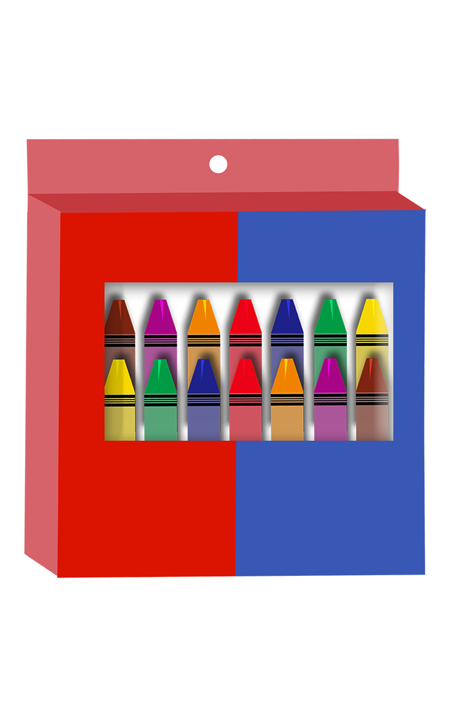
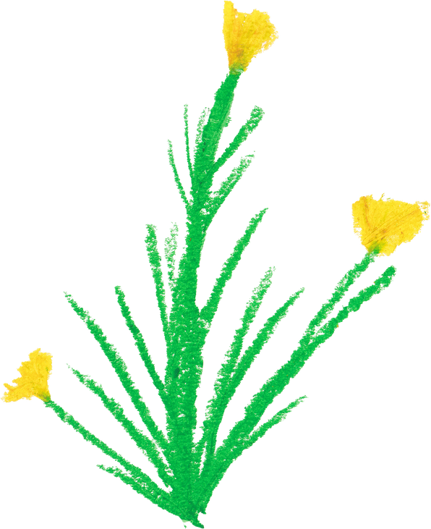
Hướng dẫn:
Ghi tên đồ vật
Ước lượng kích thước của các đồ vật
Chọn thước phù hợp để đo kích thước của các đồ vật rồi tính diện tích, thể tích các vật đó, hoàn thành kết quả vào phiếu học tập.

Slide 12
PHIẾU HỌC TẬP 1
Tính diện tích bề mặt và thể tích của một số đồ vật có dạng hình hộp chữ nhật (quyển vở, quyển sách, hộp bút, cặp sách)
Tên đồ vật | Chiều dài |  | Chiều rộng |  | Chiều cao |  | Thể tích |  | Thể tích
 | Ước lượng | Thực tế | Ước lượng | Thực tế | Ước lượng | Ước lượng | Ước lượng | Thực tế | Ước lượng | Thực tế

Slide 13
Hoạt động 2
Tính diện tích xung quanh và thể tích của phòng học.
Hướng dẫn
Ghi tên phòng học cần đo.
Ước lượng kích thước của phòng học trước khi đo.
Tính diện tích xung quanh và thể tích từ số đo ước lượng và số đo thực tế.
Ghi cả hai kết quả vào phiếu học tập để so sánh và rút kinh nghiệm.

Slide 14
PHIẾU HỌC TẬP 2
Tính diện tích xung quanh và thể tích của phòng học
Tên phòng học | Chiều dài |  | Chiều rộng |  | Chiều cao |  | Thể tích |  | Thể tích
 | Ước lượng | Thực tế | Ước lượng | Thực tế | Ước lượng | Ước lượng | Ước lượng | Thực tế | Ước lượng | Thực tế

Slide 15
VẬN DỤNG
Gấp hộp quà hình hộp chữ nhật, hình lăng trụ đứng tam giác

Slide 16
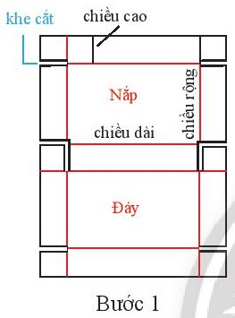
Hoạt động 4. Gấp hộp quà hình hộp chữ nhật
Bước 1: Ước lượng chiều dài, chiều rộng và chiều cao của món quà để tạo khung như hình vẽ. Dùng kéo cắt các khe nhỏ như hình vẽ.

Slide 17
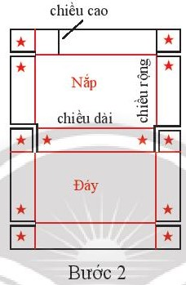
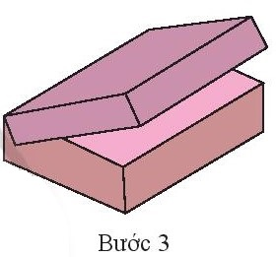
Bước 2: Đánh dấu bằng ngôi sao các mép sẽ gắn lại với nhau.
Bước 3: Gấp theo đường màu đỏ. Sau đó, gắn mỗi hai mép lại với nhau bằng keo dán.

Slide 18
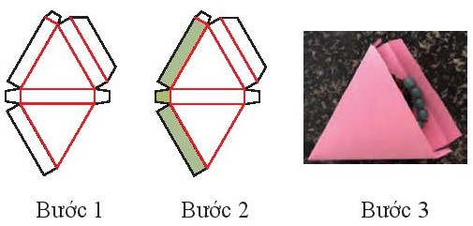
Hoạt động 5: Gấp hộp quà hình lăng trụ đứng tam giác
Bước 1: Ước lượng kích thước món quà để tạo khung hình. Sau đó dùng compa để vẽ hình tam giác đều rồi vẽ tiếp các hình chữ nhật và hình thang.

Slide 19
Hoạt động 5: Gấp hộp quà hình lăng trụ đứng tam giác
Bước 2: Gấp theo đường màu đỏ. Đánh dấu (hoặc tô các mặt) như hình vẽ. Dùng thước để miết các cạnh cho thẳng.
Bước 3: Dùng keo dán ba mặt được đánh dấu lại với nhau, ta được chiếc hộp như hình vẽ.

Slide 20
HƯỚNG DẪN VỀ NHÀ
Ôn và ghi nhớ lại các kiến thức đã học trong chương
1
Xem trước các bài tập trong bài “Bài tập cuối chương 3”
2

Slide 21
CẢM ƠN CÁC EM
ĐÃ LẮNG NGHE BÀI GIẢNG!

